Slide 1
ТЗ по созданию сайта
Сайт, который понравился заказчику: https://selineclinic.ru/
Домен нашего сайта: http://www.sonetclinic.com/
Шапка сайта зафиксированная
1. Главная страница
2. О нас
3. Лицо
4. Волосы
5. Тело
6. Здоровье
7. Специалисты
8. Акции
9. Контакты

Slide 2
Кнопки соц сетей
Шапка сайта
1. Главная страница
лого
записаться
адрес
Каждый элемент меню имеет
Спускающийся список с подпунктами, как
На сайте: https://selineclinic.ru/
2
3
4
6
9
2
3
4
5
6
7
8
9
5
7
8
Основные направления: Дерматология, Гинекология,Лазерные процедуры, Инъекционная косметология
Внизу каждого блочка кнопка «Подробнее»
Спуциалисты Sonetclinic
Листалка, где в каждом окошке есть возможность разместить фото, краткое описание специалиста/ специализация…
Имя врача тег <h5>
Каждое окошко имеет кликабельность целиком с возможностью открытия страницы(информация о враче) в новой вкладке
Все специалисты
До и после
До и после:
Всплывающее название услуги…
которая является ссылкой на
описание данной услуги
Отзывы
Получить консультацию
Карта и схема проезда
Нижний футер

Slide 3
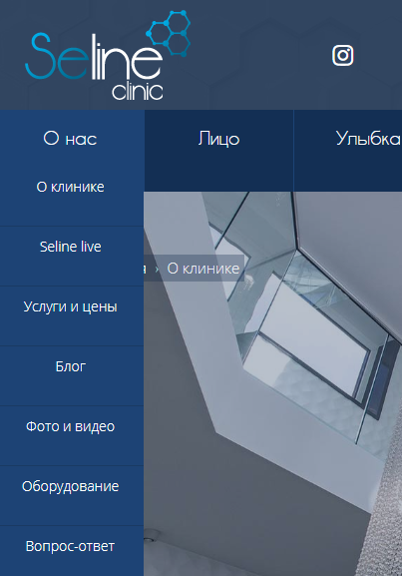
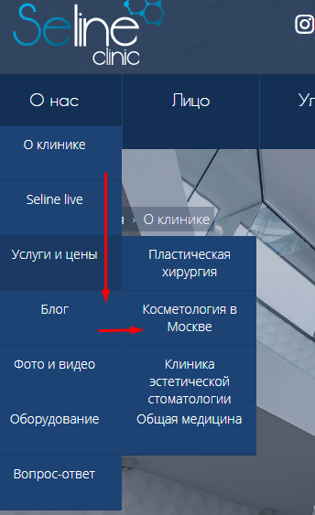
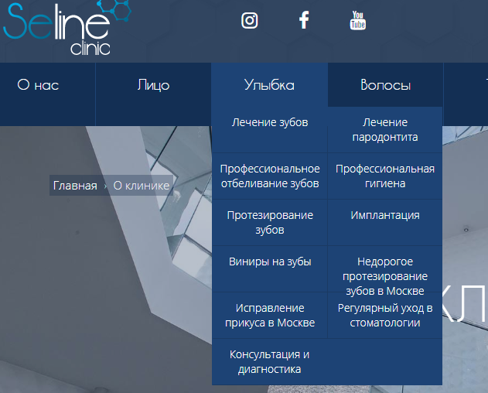
1. Главная страница
Выпадающий список в меню на главной странице
Желательно сделать в таком же стиле:
2
3
4
5
6
7
8
9
2.1 О клинике
2.2 Услуги и цены
2.2.1 Косметология в Одессе
2.2.2 Общая медицина
2.3 Блог
2.4 Фото и видео
2.5 Оборудование
2.6 Вопрос ответ
3.1 Омоложение
3.2 Аппаратная косметология
3.4 Эпиляция
3.5 Консультации и диагностика
3.6 Контурная пластика
3.7 Лечение проблемной кожи
3.8 Коррекция рубцов и шрамов
3.9 Регулярный уход
4.1 Лечение волос и кожи головы
4.2 Консультация трихолога
5.1 Избыточный вес
5.2. Лечение целюллита
5.3 Коррекция рубцов и шрамов
5.4 Массаж
5.5 лечение гипергидроза повышенной потливости
5.6 Эпиляция
5.7 Лечение растяжек
Удаление новообразований
5.9 Инъекционные методики
5.10 Регулярный уход
6.1 Здоровье
6.2 Дерматовенерология
6.3 Дерматология
6.4 Гинекология
6.5 Терапия
6.6 Диетология
6.7 Детокс
6.8 Эстетическая гинекология
6.9 Укрепление иммунитета

Slide 4
*на всех страницах шапка, как и на главной
2.1 – о клинике
2.2.1 - Косметология в Одессе
шапка
шапка
картинка
Текст
текст
текст
текст
текст
Получить консультацию
Получить консультацию
Карта и схема проезда
Карта и схема проезда
Нижний футер
Нижний футер

Slide 5
2.2.2 – Общая медицина. Далее все страницы строятся по той же схеме – везде должна быть шапка, внизу кнопки и элементы
шапка
шапка
Получить консультацию
Получить консультацию
Карта и схема проезда
Карта и схема проезда
Нижний футер
Нижний футер

